Slide 1
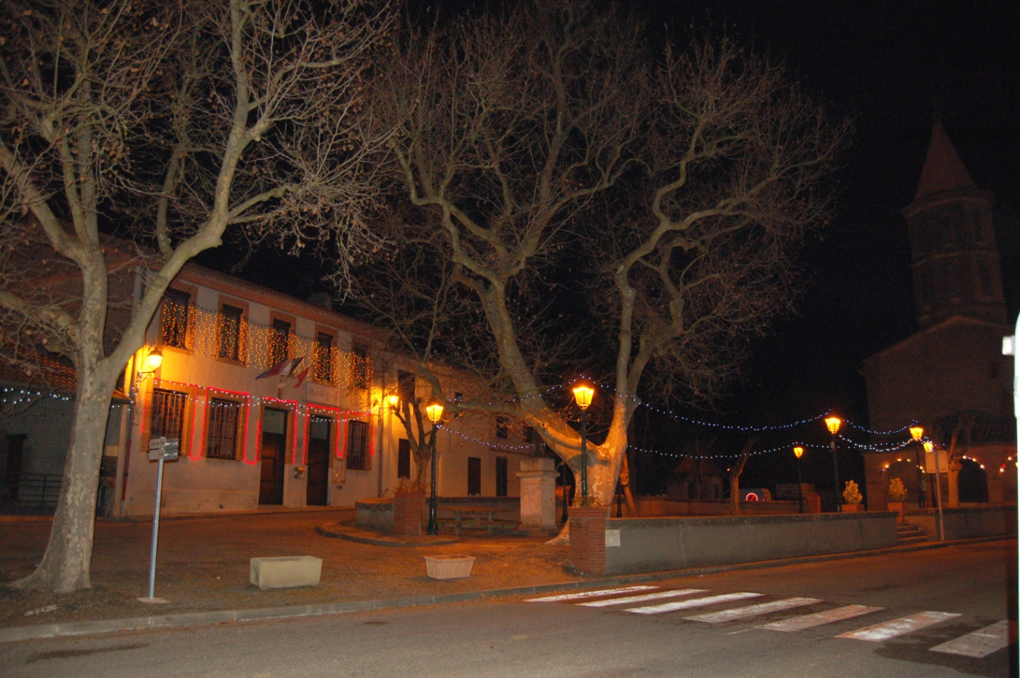
PELLEPORT INFO Numéro 2 JANVIER 2015
De gueules au lion d’or, à la bordure cousue d’azur chargée de onze merlette d’argent.
Devise : Fixum animo sedet
Monsieur le Maire
et le
Conseil Municipal de Pelleport
Vous présentent
Leurs meilleurs vœux de bonne et heureuse année,
Pour vous-même et vos proches,
et vous assurent de leurs sentiments dévoués.

Slide 2
La vie de la commune Le mot du Maire
« Plus rien n'est sûr ! A qui se fier ! » Ce genre de réflexion, nous les entendons souvent depuis quelques jours. Elles expriment de l'inquiétude devant la difficulté à vivre sans une compréhension mutuelle, partagée, respectueuse d’autrui et des libertés individuelles. Aucun domaine n'est épargné, les récents événements le prouvent encore et encore.
En effet, comment peut-on se comprendre et vivre en bonne intelligence quand les intégrismes religieux et fanatisés se détournent du réel, que des siècles de pratique ont façonné, amélioré et validé.
Sur ces réflexions intimes, j'ai regardé autour de moi. La salle des fêtes était remplie de la vie des Pelleportais, et des cris des enfants, sources de toutes vies.
J'ai d'abord, tenu à rendre hommage en ce jour de la traditionnelle galette des Rois, par une minute de silence en mémoire des 17 victimes des attentats parisiens. Rappelé qu'un hommage serait rendu à CADOURS par une marche républicaine, et apolitique à 10 heures ce 11 janvier 2015, comme dans de nombreuses villes sur le territoire national.
Après ce moment de recueillement, j'ai poursuivi, sur le nécessaire élan de solidarité et de convivialité qui doit prévaloir dans notre commune. Ne pas hésiter à nous alerter, lorsque vous constater des faits inhabituels, de la simple fuite d'eau à l'acte de délinquance.
Mais passées ces quelques remarques, le Conseil Municipal et moi même sommes heureux de vous souhaiter une bonne année, une bonne santé, pleine de réussite dans vos projets, avec une pensée particulière pour ceux qui sont démunis, qui souffrent de maladie ou de solitude. A toutes les familles marquées par l'épreuve, nous apportons notre soutien, que je formaliserai tout à l'heure en leur apportant une part de galette.
L'année 2014 qui s'est achevée a été riche pour notre village, 2015 le sera aussi. Plusieurs projets ont vu le jour et vont se concrétiser.
La rénovation de l’Église , la sécurisation de la Mare, sont en cours ou en voie de réalisation. L'espace de jeux, appelé intergénérationnel, sur le Font d'En Bade verra sa principale tranche terminé prochainement. Il restera des travaux à projeter. L'accès piétonnier, l'évacuation des eaux pluviales, et d'autres aménagements, tables ou autres bancs, pour les parents qui attendent leurs enfants. L'aménagement de notre bourg, avec l'assainissement collectif et l'amélioration du PLU sont toujours à l'étude, et font partie de nos préoccupations quotidiennes.
Ces projets, nous y travaillons en essayant de prendre en considération les avis des uns et des autres. Comme nous l'avions annoncé et promis, nous poursuivons le projet d’École, mais là également nous rencontrons des difficultés, et notre dernière réunion de travail avec l’Éducation Nationale nous a rassuré sur la pérennité du nombre de trois classes pour PELLEPORT. Nous poursuivons bien évidemment d'autres projets tels que l'aménagement du centre du village, l'entretien de nos routes communales, l’aménagement de notre Mairie pour l'accessibilité aux personnes à mobilité réduite.

Slide 3
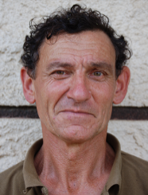
La vie de la commune Le mot du Maire
Le Maire que je suis, et les 13 conseillers qui composent le Conseil Municipal donnent de leur temps pour gérer et améliorer le quotidien des habitants de notre commune. Je tiens à remercier cette équipe qui m'entoure, et au-delà des clivages, pour son implication ses compétences et son dévouement à la chose publique. Avec une pensée particulière pour celle qui contribue à la création de notre site Internet (elle se reconnaîtra).
Je veux aussi remercier celles et ceux qui réalisent bénévolement et sans bruit quelques travaux pour l'amélioration de votre vie quotidienne, tels les délégués des parents d’élèves et le Comité d'Action Sociale.
Je voudrais vous assurer de la détermination de votre Conseil Municipal à vouloir bâtir avec vous un village fraternel, à porter des valeurs de solidarité, à tenir à cette proximité que représente l'échelon communal et à créer les conditions agréables parce qu'il y a du bonheur à vivre ensemble, ici à PELLEPORT.
Il y a peu, l'avenir nous inquiétait tant, qu'il nous confrontait à de nombreuses questions sur notre capacité à nous adapter aux changements en cours, dont la liste chaque jour plus longue nous paniquait. Manifestement, la possibilité d'une résilience nous a poussée en avant, et nous démontrons que d'un mal peut surgir un bien. Le résultat est là, sous nos yeux et augure d'une ouverture vers l'autre avec humanité, et un esprit républicain de solidarité et de fraternité.
Bonne et heureuse année à tous. Je vous remercie.
Serge BAGUR
Maire de PELLEPORT

Slide 4
La vie de la commune
Il y a toujours un moment de notre vie où nous rêvons de quelque de chose de différent, d'abandonner notre quotidien et de vivre une vie plus harmonieuse, quoi que cela signifie pour chacun d'entre nous. Souvent ce désir est brisé par une bonne dose de raison, voire une série d'obstacles imaginaires ou réels qui nous empêchent d'atteindre notre objectif. De nos jours, et à mon âge, alors que tout va très vite, qu'il est possible de tout acheter dans les magasins ou sur internet, et où tout est déconnecté des saisons, du temps...je rêvais d'une vie plus simple. Quelques semaines avant le grand jour de la retraite, mes journées étaient ponctuées par ce désir d'échapper à cette vie professionnelle, stressante émotionnellement, et de me retrouver dans l'environnement calme et reposant de la demeure familiale, fait de journées à travailler cette fois à l'extérieur, dans le jardin pour enfin l'entretenir et l'embellir à mon rythme, sur des tâches apaisantes pour le corps et l'âme.
Mais mon épouse et mes filles en ont décidé autrement. De peur d'affronter l'ennui et le désespoir de quitter le groupe automobile auquel j'avais consacré 34 années de ma vie, et la centaine de personnes sous ma responsabilité, elles me conseillèrent fortement de m'inscrire sur la liste électorale de Serge BAGUR. Référant en matière de pilotage économique, je pouvais, effectivement apporter ma modeste contribution d'un savoir longtemps élaboré, et mûri pour assumer le gros défi lié à la gestion financière d'une commune, et à une comptabilité publique si particulière. A ma surprise, où les habitants de notre modeste village me connaissaient manifestement plus, que je ne l'aurai imaginé, le temps vint vite où de simple conseiller municipal, je briguai le poste de 1er adjoint. Il y a déjà 9 mois. Mes attentes, mes désirs de repos ou mes craintes de l'ennui ont été balayées avec la mise en place de mon nouveau poste municipal.
Mon histoire est source d'inspiration. Je ne suis pas un retraité retiré loin des préoccupations du quotidien, et de l'expansion débridé du monde dans lequel nous évoluons, afin de passer mon quatrième âge en paix, mais un retraité, dans la force de l'âge, soixante ans à peine, qui a choisi d'ignorer les conventions sociales typiques, les heures de bureau, le banal du quotidien et de trouver quelque chose empli de sens, au service de tous. C'est devenu mon projet de vie.
Philippe LASUYE
Quand je me lève le matin je n’ai pas peur.
Je ne me dis pas « Quel détraqué je vais croiser aujourd’hui » ou « quelle bombe va nous tomber sur le coin de la tête. »
Je n’ai pas peur parce que je me sens en sécurité dans notre pays qu’est la France.
Et pourtant, mercredi 7 janvier 2015, aux alentours de 11 h 20, un attentat à touché la France.
Un acte horrible, rempli de barbarie a fait au moins 12 morts, 4 blessés graves, des dizaines de personnes touchées psychologiquement, des familles en souffrance et un pays en deuil.
Un attentat qui a touché les locaux du magazine satirique Charlie Hebdo et qui porte préjudice à la liberté d’expression.
Le respect, la tolérance, la liberté d’expression…sont des choses qui font partie de notre pays et nous devons les uns et les autres, ensemble, continuer de faire en sorte qu’elles le restent.
Je ne porterais aucun jugement ni ne ferais aucun commentaire sur cet acte abominable, le bulletin municipal de notre commune n’est pas là pour ça, mais je tiens néanmoins à laisser une petite trace écrite des événements qui viennent de se produire et rendre également hommage à toutes les personnes qui malheureusement y ont perdu la vie…
A toutes les victimes…
Clarisse COURTY

Slide 5
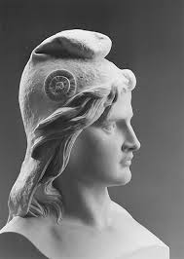
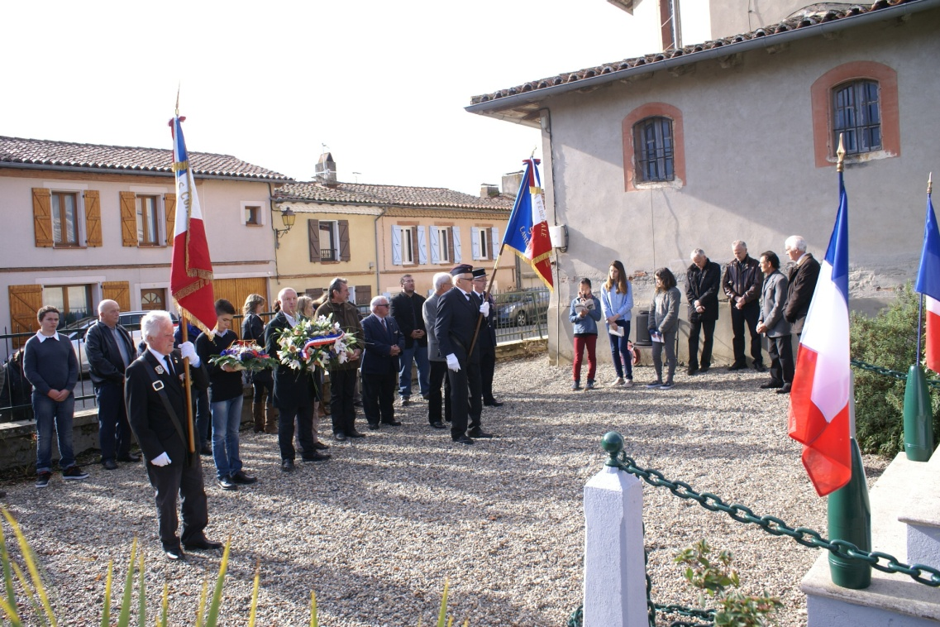
La vie de la commune
Commémoration du 11 novembre 2014
96 ans après l’Armistice du 11 novembre 1918, ces mots disent l’importance de notre rassemblement de ce 11 novembre 2014 face aux monuments aux morts de PELLEPORT. L’histoire donne à l’avenir les moyens d’être pensé. Elle donne aussi des clés pour comprendre notre présent. C’est pourquoi commémorer en ce jour la fin de la Grande Guerre, revêt une portée symbolique puissante. A cette occasion, et après la lecture par Serge BAGUR, de la lettre de commémoration du Secrétaire d’État auprès du ministre de la défense, Lise FLEURY, Alicia BAUMERT, et Ai-ling BONNET, sous l'encadrement de Laurence GOURSAUD, professeur de français au Collège de CADOURS, ont lues des extraits de lettres de soldats, en hommage aux combattants morts pour la France. Après le discours des AC, Laurent LESUEUR, pour le Conseil Municipal, et Théo LESUEUR pour les enfants, mirent des gerbes sur le parvis du prestigieux monument.
Nous avons vécu ces moments solennels avec beaucoup de recueillement et d'émotion.
C'est parce que nous croyons en l'avenir que nous continuons d'interroger le passé. C'est parce que nous croyons en l'avenir que nous invitons les jeunes générations à méditer le prix de la liberté, et de reprendre le flambeau de la paix, que nous leur léguons avec clairvoyance, détermination et courage.
« L’idée du passé ne prend un sens et ne constitue une valeur que pour l’homme qui se trouve en soi-même une passion de l’avenir. L’histoire donne à l’avenir les moyens d’être pensé » Paul Valéry

Slide 6
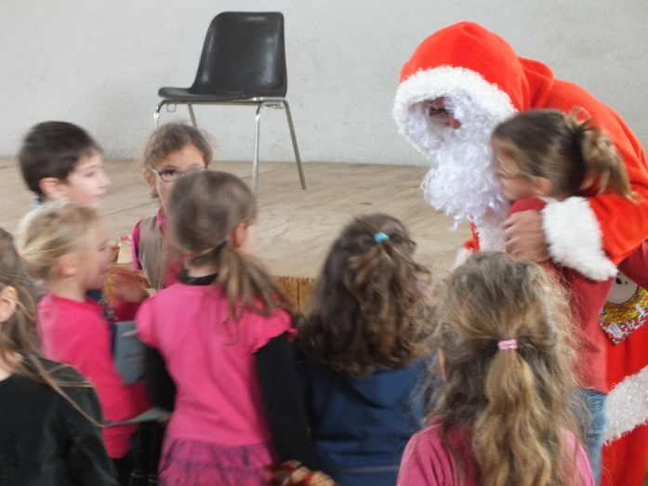
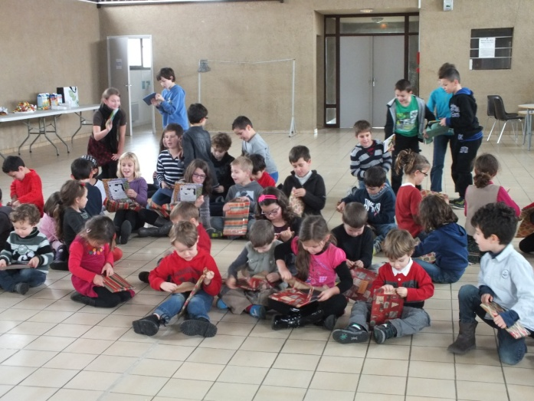
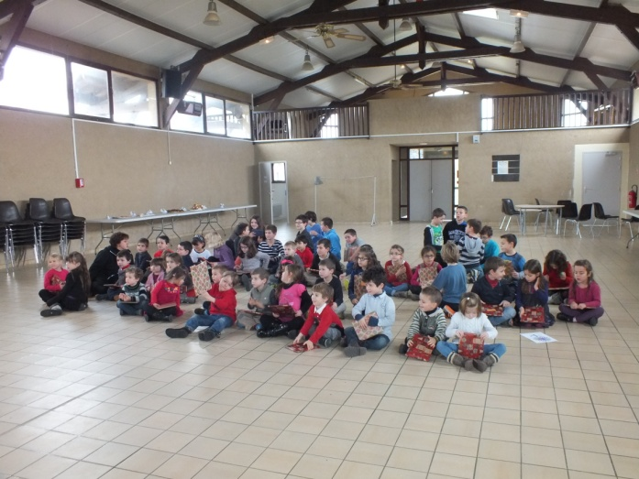
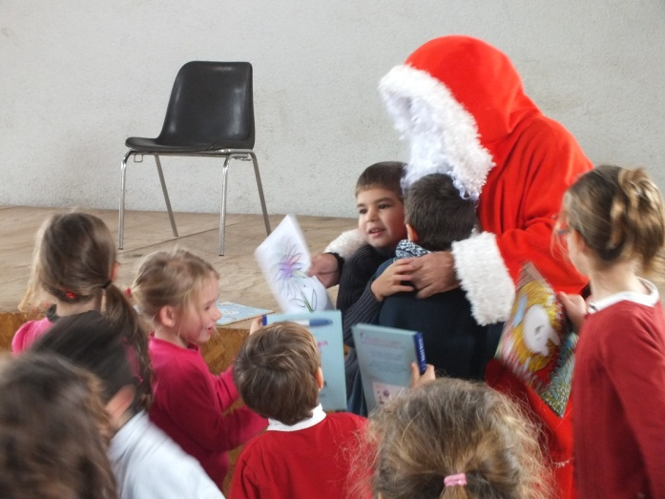
La vie de la commune
Visite du Père Noël le 19 décembre 2014
Le Père Noël, avait noté ce rendez-vous important et malgré son emploi du temps chargé, il était de la fête parmi les enfants.
Arrivant tout droit d'une Laponie froide et enneigée, le Père Noël a fait une halte à l’école de Pelleport.
Les enfants étaient émerveillés, certains d'entre eux intimidés mais désiraient tout de même lui poser des questions sur son pays, son traineau, ses rênes sans oublier de lui demander s'il avait bien reçu les fameux courriers de commandes de leurs jouets.
Tous les petits et grands écoliers ont eu droit à leur cadeau et ils en étaient très contents !!!
Un grand merci au Père Noël d’avoir fait ce détour par notre école afin de gâter les pitchouns,
Un grand merci aux institutrices et à la directrice pour l’organisation de cette visite et de ce merveilleux après-midi que les enfants ont passés…

Slide 7
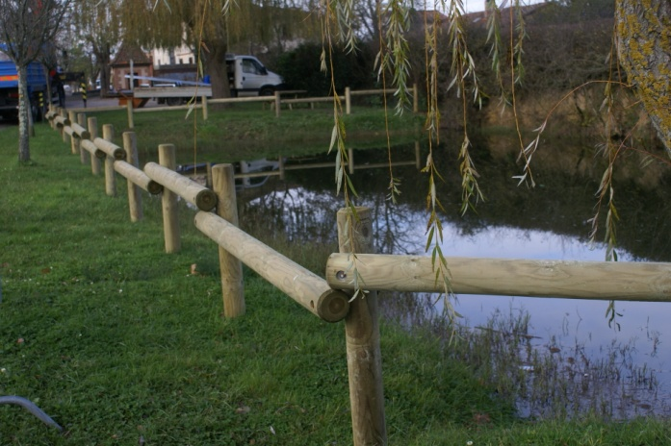
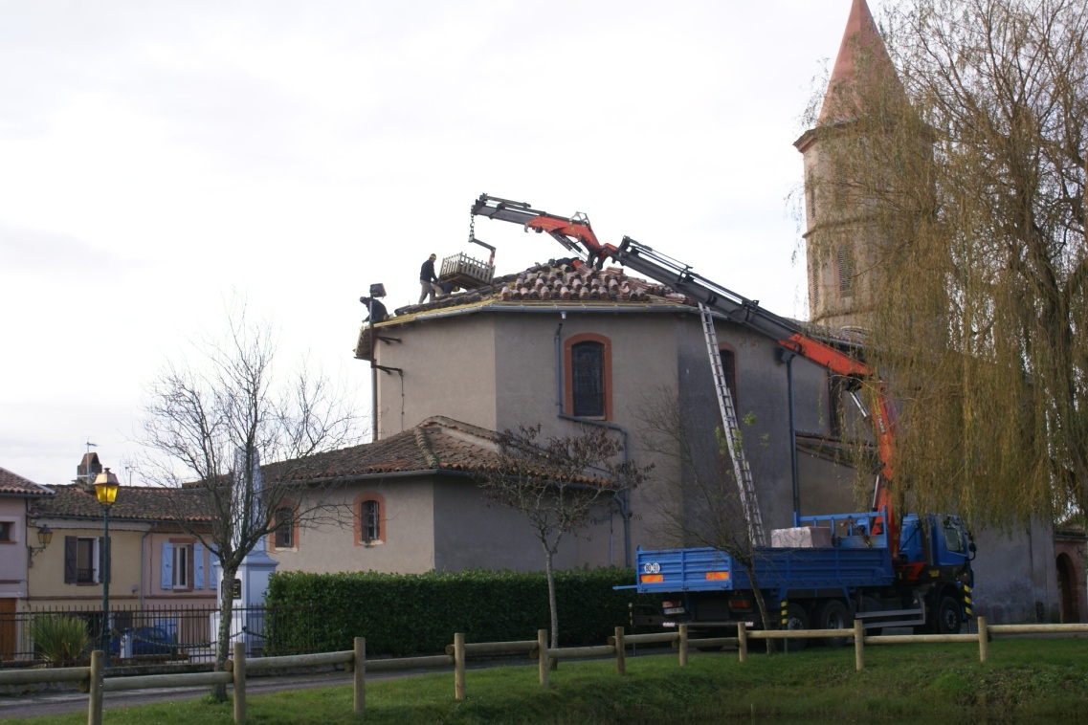
La vie de la commune
Travaux de rénovation de l’église et de mise en sécurité de la mare communale
Placée sur la hauteur, dominant le village et en partie la vallée où le Marguestau coule ses eaux vers la Garonne, l'église de Pelleport est en grands travaux de rénovation. Si la mise en crépis du clocher date d'il y a deux ans, la dernière grande restauration remonte à juin 1994. De cette date à nos jours, donc durant 20 ans, l'inexorable usure du temps a largement fait son œuvre, et ce malgré l'effort de la Mairie à l'entretien courant, et des anciens paroissiens à entreprendre des réparations occasionnelles.
La toiture était très dégradée, les tuiles cassées, recouvertes de mousse et n'offraient plus une étanchéité parfaite. Il y a eu une reprise complète de la toiture y compris le faîtage et les arêtiers avec échange de planches de bordure sur l'ensemble du toit. Les gouttières en zinc ont également été remplacées pour protéger les murs des dégradations des eaux pluviales.
Annoncés pour une fin de chantier à mi-janvier 2015, ces travaux concernaient également la réfection des poutres importantes de la charpente, arbalétriers et entrées de deux fermes principales. Afin d'assurer la sécurité des paroissiens et préserver le patrimoine Pelleportais, chaque ferme est réhabilitée et renforcée par des poutres moisées. Pour un coût de près de 40.000 €uros, ces travaux sont éligibles à une subvention du Conseil Général de la Haute Garonne.
Dans un autre domaine, un chantier de sécurisation a été mené autour de la Mare, dernier vestige d’un fossé originaire des anciennes douves de la Commanderie de PELLEPORT et se jetant dans le ruisseau de Marguestau, par la pose d'une barrière en rondins de taille conséquents.

Slide 8
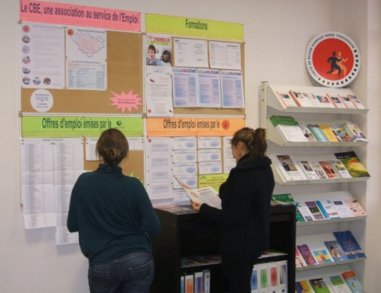
Le CBE, Service Emploi Intercommunal
La vie associative
Le Comité de Bassin d’Emploi du Nord Toulousain est une association intercommunale dont la vocation est de favoriser l’emploi local.
Le CBE accompagne gratuitement grâce au soutien financier de la DIRECCTE, du Conseil Général, de la Région, de la Communauté de Communes Save et Garonne et des communes, associations et entreprises adhérentes :
→ Les personnes à la recherche d’un emploi ou d’une formation professionnelle
→ Les porteurs d’un projet
→ Les employeurs à la recherche de main d’œuvre, de conseils dans leurs recrutements ou dans la gestion de leurs ressources humaines, d’informations sur la législation du travail, sur les aides à l’embauche…
Par ailleurs, le CBE propose :
Divers ateliers : réaliser un CV, rédiger une lettre de motivation, rechercher de l’emploi sur Internet, se préparer à passer un entretien d’embauche …
Des réunions d’information : la formation professionnelle, la validation des acquis de l’expérience (VAE), la création d’entreprise…
Des rencontres entre l’offre et la demande d’emploi
Les journées Jobs d’été / Emplois Saisonniers au printemps
Le Forum Emploi / Formation Création d’entreprise en septembre
en partenariat avec le Pôle Emploi, la Mission Locale et les Points Information Jeunesse du territoire
Le CBE est également porteur de deux structures d’insertion par l’activité économique l’atelier des violettes (production et vente de fleurs et plants de légumes) et l’atelier des quatre saisons (production et vente de paniers de légumes en conversion AB).
Véritables tremplins vers l’emploi, Ils permettent aux salariés de bénéficier (sous certaines conditions d’éligibilité) d’un contrat de travail rémunéré (CDD de 26 heures par semaine pouvant aller jusqu’à 24 mois) tout en étant accompagné socio-professionnellement vers l’emploi durable.
Pour tout renseignement sur les postes de travail ou sur la production, n’hésitez pas à contacter le CBE.
Le siège social
10 A Allées Alsace Lorraine à GRENADE SUR GARONNE
Tél. : 05 62 79 17 39 – Mail : cbe.nordtoul@wanadoo.fr
Accueil du lundi au jeudi de 9h à 12h et de 14h à 17h et le vendredi matin de 10h à 12h
Le bus pour l’économie et l’emploi
Lévignac : permanence le mardi matin des semaines paires au centre social
Cadours : permanence le mercredi matin des semaines paires à la mairie
Merville : permanence le jeudi matin des semaines paires à la mairie
ou sur rendez-vous sur les communes adhérentes au CBE
Les jardins du CBE (Atelier des Violettes / Atelier des Quatre Saisons)
RD17 – Lieu-dit « Grande Rivière » à MONTAIGUT SUR SAVE et DAUX

Slide 9
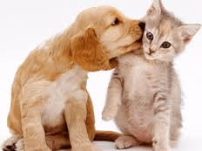
Pour info…
Quelles sont les sanctions en cas de maltraitance sur un animal ?
Il est interdit de maltraiter les animaux. Des sanctions pénales sont prévues en cas de mauvais traitement.
Mauvais traitements
Le propriétaire d'un animal qui ne respecte pas ses obligations (absence de soins, conditions de détention inadaptées, privation de nourriture...) est puni de 750 € d'amende.
Abandon, sévices graves et actes de cruauté
Abandonner un animal est passible de :
2 ans d'emprisonnement,
et 30 000 € d'amende.
L'interdiction définitive ou provisoire de détenir un animal peut être prononcée par le juge à titre complémentaire.
Les mêmes peines s'appliquent en cas de sévices graves ou actes de cruauté envers un animal.
Atteintes à la vie ou à l'intégrité de l'animal
Blesser un animal ou entraîner sa mort involontairement est puni de 450 € d'amende que la blessure ou la mort ait été entraînée par :
maladresse,
imprudence,
inattention,
négligence,
ou manquement à une obligation de sécurité ou de prudence réglementaire.
À noter : blesser un animal ou entraîner sa mort volontairement est puni de 1 500 € d'amende (3 000 € en cas de récidive).
Les animaux sont reconnus comme des êtres vivants doués de sensibilité soumis au régime des biens corporels dans le Code civil.
Par ailleurs le Code pénal sanctionne les mauvais traitements.
Et la qualification de l'animal comme être sensible apparaît dans le Code rural.

Slide 10
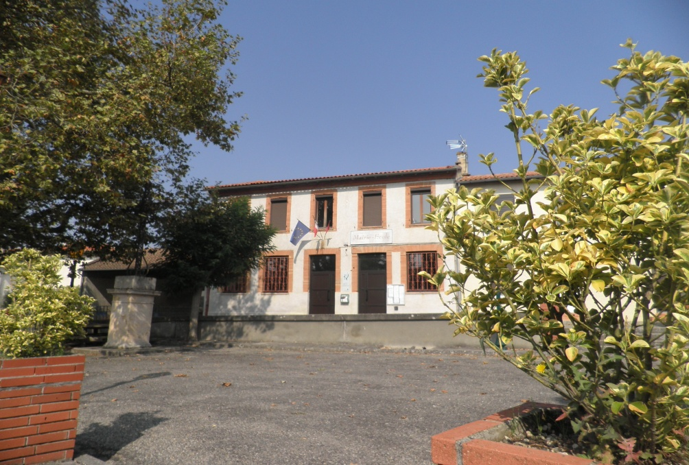
Infos pratiques…
Mairie :
Le Village 31480 Pelleport
Horaires d’ouverture
Lundi : 8h00 à 12h30
Jeudi : 14h00 à 18h00
Tel. 05 61 85 36 40
Fax. 05 34 52 45 76
Courriel : mairie.pelleport31@orange.fr
Les entrepreneurs et artisans de la communes sont les bienvenus pour nous transmettre leur bannière publicitaire.
Rédaction, conception , crédit photos: Commission communication de la mairie de Pelleport

